Slide 1


2024
Что такое вирусы? Особенности и природа
Дисциплина: Вирусология
Читает: студент 4 курса гр. 3721Б1БЛ7, Нгуен Т.

Slide 2


Природа вирусов
Эволюция взглядов на вирусы
Ключевые темы
1920
1930
1940
1960
Вирусы считались живой материей
Вирусы – это микроорганизмы, так как они способны размножаться, обладают изменчивостью, приспособляемостью
Молекулярная биология изменила восприятие
01.2025
1

Slide 3
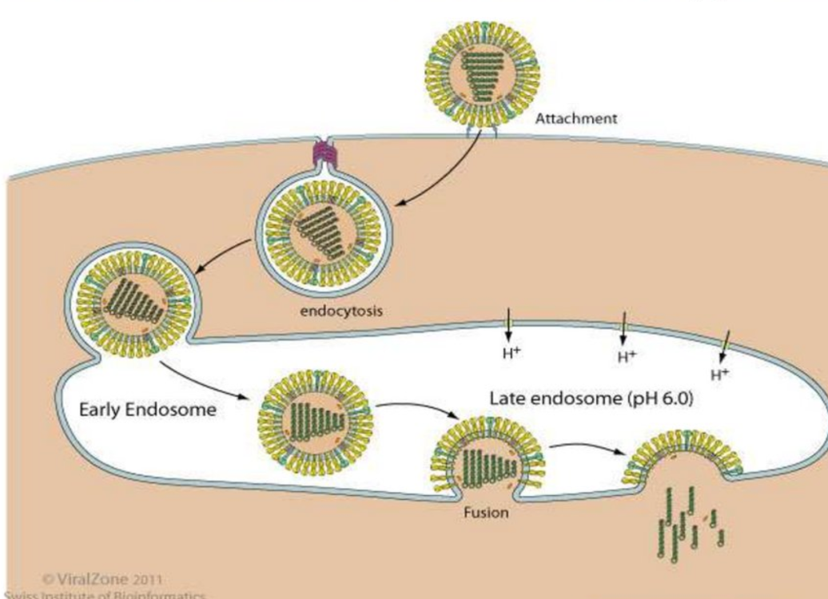
Природа вирусов
Онтогенез вирусов
Онтогенез вирусов
Способность образовывать вирионы отличает вирусы от внехромосомных генетических элементов
В онтогенетическом цикле вируса выделены две формы: внеклеточная форма – вирион и внутриклеточная — вирусная частица
Вирион — неживая белковая частица. Его функция доставка генетического материала между клетками
01.2025
Рис. 1. Онтогенез
3

Slide 4
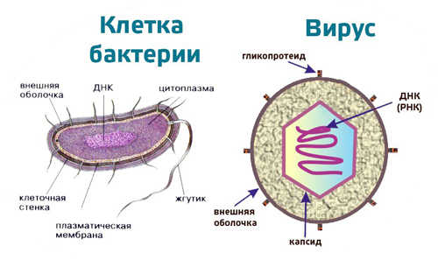
История вирусологии
Почему вирусы не клетки?
Почему вирусы не клетки?
Нет транспортных систем и метаболизма.
Нет цитоплазматической мембраны, рибосом, цитоскелета.
Рис. 2 Сравнение вириона и клетки
01.2025
4

Slide 5
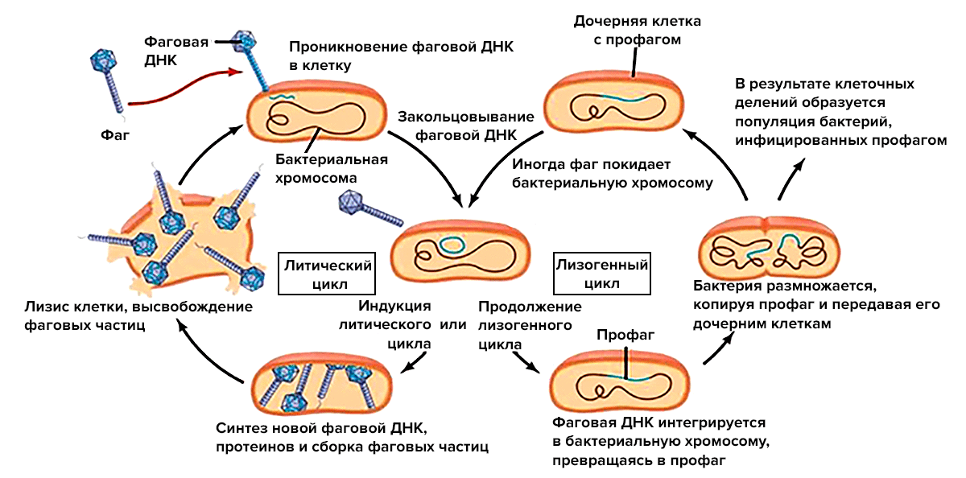
История вирусологии
Механизмы репликации
Два способа размножения
Репликация вирусных НК (встраивание в геном клетки).
Дизъюнктивный способ (копирование частей и сборка).
Рис. 3. Литический и лизогенный цикл
01.2025
5

Slide 6
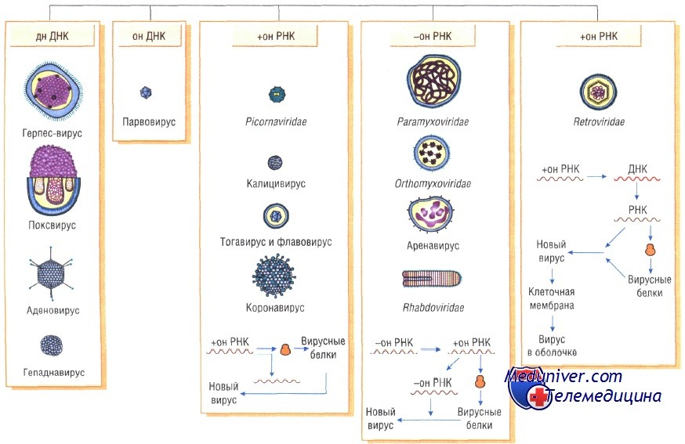
История вирусологии
Генетический материал
Геном вирусов
Типы нуклеиновых кислот: ДНК или РНК.
Структура: Двунитевая или однонитевая.
Если однонитевая: + или -
Число молекул в вирионе: одна или несколько
01.2025
Рис. 4. Различные генетические стратегии вирусов
6

Slide 7
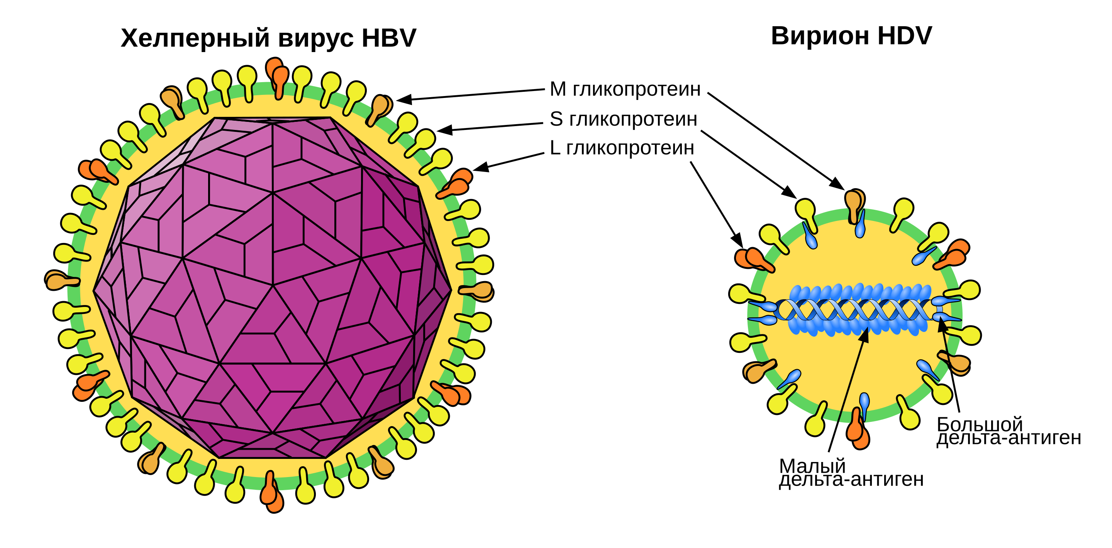
История вирусологии
Генетический материал
Паразитизм вирусов
Что такое паразитизм?
Один организм живет за счет другого, причиняя ему вред.
Полная физическая и физиологическая зависимость от хозяина.
Особенности внутриклеточного паразитизма вирусов:
Высшая степень паразитизма.
Полная зависимость метаболизма вируса от клетки-хозяина.
Генетическая интеграция: вирусы могут встраивать свой геном в геном хозяина.
Неклеточная форма жизни:
Вирусы кодируют только операционные системы для воспроизведения и белки вирионов.
"Паразиты паразитов":
Некоторые вирусы паразитируют на других вирусах.
Пример: вирус-сателлит гепатита D, который зависит от гепатита B.
Рис. 4. Паразиты паразитов: HDV не способен кодировать свои белки капсида и сам завершить цикл, вместо этого он использует зараженные HBV гепатоциты
01.2025
7

Slide 8
История вирусологии
Заключение
Заключение
Вирусы – неклеточная форма жизни, объединённые в
Абсолютная зависимость от клетки-хозяина.
Вирусология – это наука о морфологии, физиологии, генетике, экологии и эволюции вирусов. Представляет собой самостоятельную научную дисциплину, её разделяют на общую и частную, а вирусологические исследования на фундаментальные и прикладные.
Предметом фундаментальных исследований является архитектура вирионов, состав вирионов, особенности взаимодействия вирусов с клеткой, способы переноса наследственной информации, молекулярные механизмы синтеза элементов, их процесс объединения в единое целое, молекулярные механизмы изменчивости.
Прикладные связаны с решением проблем медицины, ветеринарии и фитопатологии.
Медицинская и ветеринарная вирусология исследуют вирусы-паразиты человека и животных, а также их роль в этиологии и патогенезе инфекционных заболеваний, также разрабатывают методы специальной диагностики специфической профилактики.
I.2025
8

Slide 9
СПАСИБО ЗА ВНИМАНИЕ!
s21370158@ibbm.unn.ru

